Slide 1
Manufacturing Process

Slide 2
ข้อมูลติดต่อ
Name: ภูมิ เหลืองจามีกร
Email: poom.l@chula.ac.th
Tel: 02-218-6848,081-734-2612

Slide 3
คำแนะนำ
เอกสารนี้โหลดได้จาก
http://ie.eng.chula.ac.th/~poom/pre_course_ie/pre_course_ie.html
ในแต่ละหัวข้อจะมีLink ของ คลิปวีดีโอที่ให้ไปดู (โหลดเอกสารจากด้านบนแล้วคลิกLink ในไฟล์จะสะดวกกว่า)
เป้าหมายของเนื้อหาในคลาสนี้คือ สามารถ อธิบายโปรเซสที่แนะนำในเอกสารฉบับนี้ได้ว่า แต่ละโปรเซสมีหลักการทำงานอย่างไร เครื่องมือที่ใช้มีลักษณะอย่างไร

Slide 4
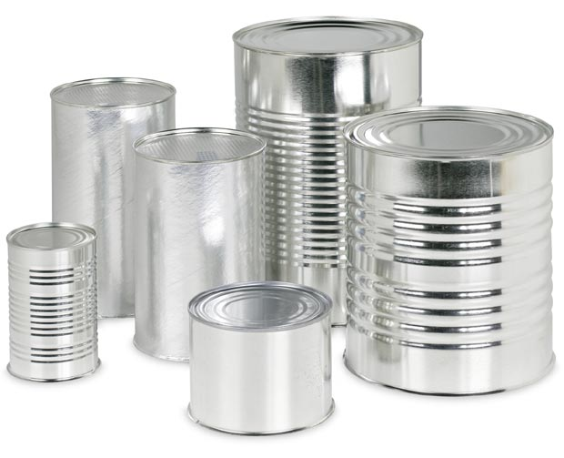
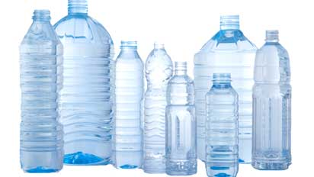
กรรมวิธีการผลิต ( Manufacturing Process )
1. การเตรียมวัตถุดิบ เช่น
1.1 ประเภทโลหะ
1.2 ประเภทพลาสติก
ที่มา : http://it4.cpd.go.th/product/image_upload/images/sm_metal_cans_lg.jpg
http://images.thaiza.com/content/b/251584.jpg

Slide 5
กรรมวิธีการผลิต ( Manufacturing Process )
2. การแปรรูปวัสดุ
2.1 แบ่งตามขั้นตอน เช่น
การขึ้นรูป
การตัด การเอาออก
การเชื่อม
2.2 แบ่งตามกรรมวิธี เช่น
การแปรรูปวัสดุทางกล
การแปรรูปวัสดุทางความร้อน
การแปรรูปวัสดุทางไฟฟ้า
การแปรรูปวัสดุทางเคมี

Slide 6
กรรมวิธีการผลิต ( Manufacturing Process )
3. การปรับปรุงคุณสมบัติ

Slide 7
1.การเตรียมวัตถุดิบ : ประเภทโลหะ
การถลุงแร่ รับชมสารคดี - จากสินแร่ สู่เหล็กกล้า
การรีดแผ่นเหล็ก (รีดร้อน)https://www.youtube.com/watch?v=UnaDF9tqESk
การรีดเหล็กรูปพรรณ รีดร้อน/รีดเย็น https://www.youtube.com/watch?v=zei79WsCYSk

Slide 8
1.การเตรียมวัตถุดิบ : ประเภทพลาสติก
การกลั่นน้ำมัน รับชมกระบวนการกลั่นน้ำมันดิบ
การทำพลาสติก https://www.youtube.com/watch?v=mpGiRXu1si0
การทำเม็ดพลาสติก https://www.youtube.com/watch?v=L8ZnQ022gOg

Slide 9
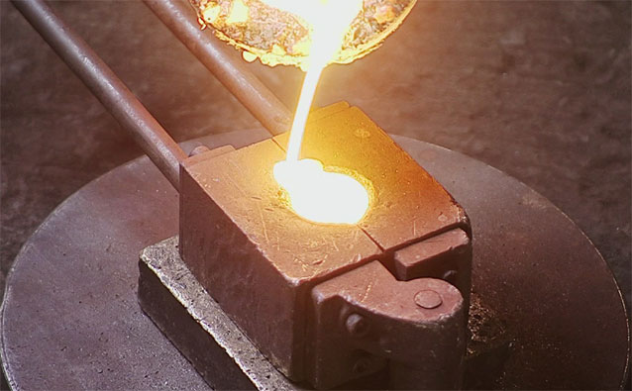
2.การแปรรูปวัสดุ (1)
การหล่อขึ้นรูป (Casting)
กระบวนการหล่อ (Casting) คือ การนำน้ำโลหะที่มีสวนผสมตามที่ต้องการแล้วจากกระบวนการหลอมในสภาพของเหลวไปทำให้เย็นตัวลงจนกลายเป็นของแข็ง ซึ่งกระบวนการทำให้ของเหลวกลายเป็นของแข็งนั้น รูปร่างของแข็งที่ทำออกมาอาจทำเป็นลักษณะแท่งหรือเป็นเส้นก็ได้
https://www.youtube.com/watch?v=9UPiuvp-uTU
ที่มา : http://www.machinetools.net.tw/m_pic/32FA0EEC-2841-475C-937D-947E443F0B54/1257385430068875100.jpg
Casting

Slide 10
2.การแปรรูปวัสดุ (2)
การขึ้นรูปโลหะทางกล Metal forming
การรีด Rolling ดูหน้า7ประกอบ
การดึง Extrusion
การดี Forging
การใช้แม่พิมพ์ Die forming
Forming Processes Manufacturing IE-Purdue 1-4,7,8
https://www.youtube.com/watch?v=Y75IQksBb0M&list=PLGU2NEype87oEz_UGbQB1AL3B3ouxY773
Punch Press forming
https://www.youtube.com/watch?v=GF8OxmMeqVE&list=PLySBAM4w04Tupw_yrsD-6q0JApwEuBMym

Slide 11
2.การแปรรูปวัสดุ (3)
การขึ้นรูปพลาสติก
การฉีด Injection Molding https://www.youtube.com/watch?v=RMjtmsr3CqA
การเป่า Blow Molding https://www.youtube.com/watch?v=8W6P5KU5ONQ
การดึง Extrusion https://www.youtube.com/watch?v=wE_KTLlrdMA
การอัด Compressed Molding https://www.youtube.com/watch?v=2cdGpZi6wnI
การจัดกลุ่มอุตสาหกรรมพลาสติก-กรรมวิธีการผลิต หน้า6-16
http://www2.dede.go.th/kmberc/datacenter/factory/plastic/chapter1-2.pdf
Plastic process overview
https://www.youtube.com/watch?v=qn16JtE_vLc

Slide 12
2.การแปรรูปวัสดุ (4)
การฉีดขึ้นรูปโลหะ (Injection)
กระบวนการฉีดขึ้นรูป จะใช้วัตถุดิบประเภทผงเหล็กในการฉีดขึ้นรูป เป็นเทคโนโลยีการผลิตที่ประยุกต์ความรู้จากกระบวนการขึ้นรูปวัสดุผงเข้ากับเทคโนโลยีการฉีดพลาสติก วิธีการขึ้นรูปนี้เหมาะกับการผลิตชิ้นส่วนที่มีขนาดเล็กและมีรูปร่างซับซ้อนจากผงวัสดุ ชิ้นงานที่เตรียมได้จะมีรูปร่างใกล้เคียงชิ้นงานสุดท้าย (near-net shape) ซึ่งจะเป็นวิธีหนึ่งที่เหมาะสมในการขึ้นรูปโลหะที่มีจุดหลอมเหลวสูงและไม่สามารถทำการหลอมได้ หรือวัสดุประเภทที่มีความแข็งสูง และตัดแต่งได้ลำบาก
https://www.youtube.com/watch?v=em5nD7_z128
Aluminium Injection

Slide 13
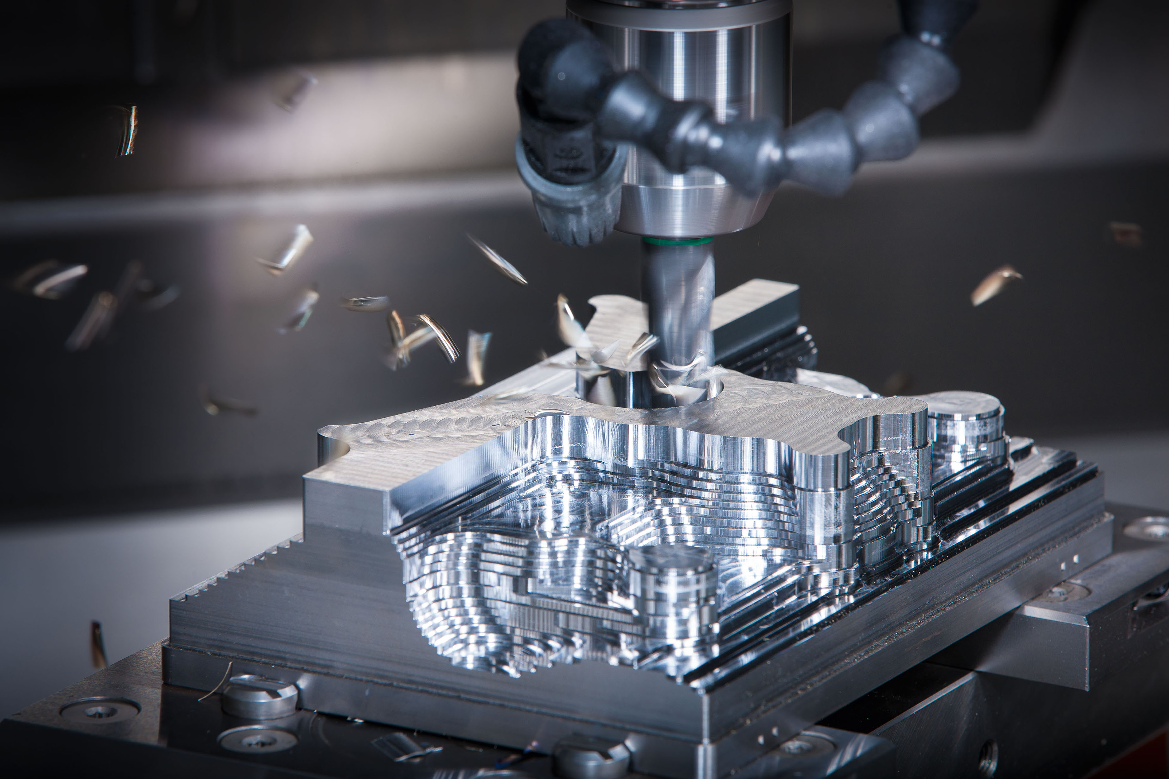
2.การแปรรูปวัสดุ (5)
การแปรรูปโลหะด้วยอุปกรณ์และเครื่องกล(Machining)
https://www.youtube.com/watch?v=AmeZxnDA580
กระบวนการผลิตที่ใช้เครื่องมือตัดหรือมีดตัด (Cutting tool) ในการกำจัดเนื้อวัสดุส่วนเกินออกจากชิ้นงานและวัสดุส่วนที่เหลือจะมีรูปร่างตามที่ต้องการ ทำให้เกิดเศษตัด (Chip) เมื่อเศษตัดถูกกัดออกจากชิ้นงานจะเกิดผิวชิ้นงานใหม่ กระบวนการนี้จะใช้ในการผลิตชิ้นงานโลหะให้มีรูปร่างต่างๆ ซึ่งการMachiningนั้นมีหลายประเภทได้แก่
ที่มา : http://essnermanufacturing.com/wp-content/uploads/2015/10/Machining-at-Essner.jpg
Machining

Slide 14
2.การแปรรูปวัสดุ (6)
การแปรรูปโลหะด้วยอุปกรณ์และเครื่องกล(Machining)
การกลึง (Turning)
การตัดโลหะโดยให้ชิ้นงานหมุนรอบตัวเอง โดยมีดกลึงเคลื่อนที่เข้าหาชิ้นงาน การกลึงมีสองลักษณะใหญ่คือ
- การกลึงปาดหน้า คือ การตัดโลหะโดยให้มีดตัดชิ้นงานไปตามแนว
- การกลึงปอก คือ การตัดโลหะโดยให้มีดตัดเคลื่อนที่ตัดชิ้นงานไปตามแนวขนานกับแนวแกนของชิ้นงาน
https://www.youtube.com/watch?v=8EsAxOnzEms
Turning

Slide 15
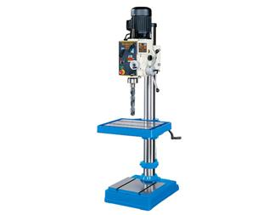
2.การแปรรูปวัสดุ (7)
การแปรรูปโลหะด้วยอุปกรณ์และเครื่องกล(Machining)
การเจาะ (Drilling)
การเจาะจัดเป็นกระบวนการผลิตขั้นพื้นฐาน ที่มีลักษณะการทำงานแบบง่าย ๆ ไม่ยุ่งยากซับซ้อน แต่มีความสำคัญมาก โดยเฉพาะอย่างยิ่งในงานโลหะ การเจาะเป็นกระบวนการตัดเฉือนวัสดุงานออก โดยใช้ดอกสว่าน รูที่ได้จากการเจาะด้วยดอกสว่านจะมีลักษณะเป็นรูกลม เช่น รูยึดเหล็กดัดประตูหน้าต่างบานพับ กลอนประตูบ้าน ตลอดจนชิ้นส่วนรถจักรยาน รถยนต์ต่าง ๆ ซึ่งมีรูสำหรับการจับยึดมากมาย
https://www.youtube.com/watch?v=om6GQKfoS1g
Drilling

Slide 16
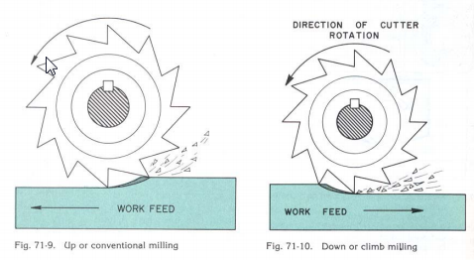
2.การแปรรูปวัสดุ (8)
การแปรรูปโลหะด้วยอุปกรณ์และเครื่องกล(Machining)
การกัด (Milling)
เป็นกระบวนการกำจัดเศษที่สร้างรูปทรงได้หลากหลายชนิดบนชิ้นงาน ซึ่งโดยทั่วไปจะเป็นทรงสี่เหลี่ยม พบบ่อยในการทำให้ผิวหน้าของชิ้นงานเรียบโดยใช้ “ดอกกัด”
การกัดนั้นมี 2 ประเภท ได้แก่
- Up Milling (Conventional) ลักษณะของดอกกัดจะหมุนไปในทิศทางตรงกันข้ามกับทิศทางการป้อนชิ้นงาน เศษที่เกิดขึ้นจะมีลักษณะบางไปหนา ชิ้นงานจะถูกแรงยกชิ้นงานขึ้นตลอด จึงจำเป็นต้องใช้แรงจับยึดชิ้นงานที่สูง
- Down Milling (Climb) ลักษณะของดอกกัดจะหมุนไปในทิศทางเดียวกันกับทิศทางการป้อนชิ้นงาน ซึ่งจะใช้กำลังงานในการกัดน้อยลง
Climb Milling and Conventional Milling

Slide 17
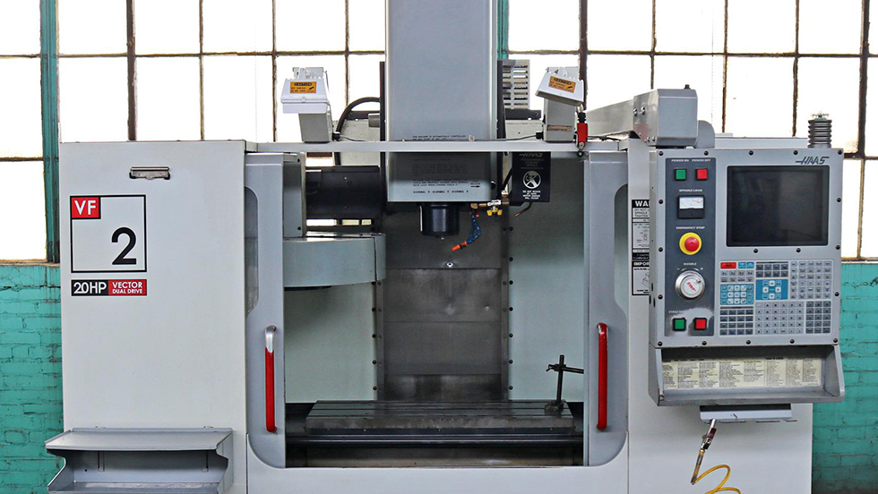
2.การแปรรูปวัสดุ (9)
การแปรรูปโลหะด้วยอุปกรณ์และเครื่องกล(Machining)
เครื่อง machining center
เป็นเครื่องจักรที่รวมการแปรรูปเชิงกลหลายๆแบบไว้ในเรื่องเดียว การทำงานจะเป็นการหมุนใบมีด(Tool) แบบต่างๆ เข้าทำการกัดเนื้อโลหะออก ในบางประเภทอาจมีการขยับชิ้นงานด้วยแท่นจับชิ้นงาน (Work Table) เพื่อการขึ้นรูปที่ซับซ้อนยิ่งขึ้น
https://www.eclee.com/wp-content/uploads/2019/07/cncvertical.jpg
https://www.youtube.com/watch?v=CqePrbeAQoM

Slide 18
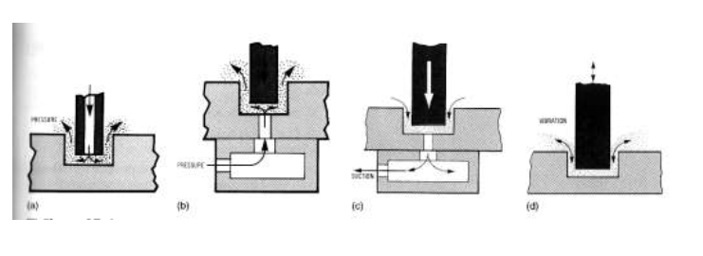
2.การแปรรูปวัสดุ (10)
การแปรรูปทางไฟฟ้าด้วยเครื่อง EDM (Electrical Discharge Machine)
EDM เป็นเทคนิคที่ควบคุมการกัดโลหะโดยการสปาร์คของกระแสไฟฟ้า ซึ่งเป็นตัวกัดเซาะ
ชิ้นงาน โดยให้เครื่องมือตัดหรืออิเล็กโทรดมีรูปร่างตรงกันข้ามกับชิ้นงาน ซึ่งอิเล็กโทรดนั้นทำขึ้นมาจากวัสดุที่เป็นสื่อไฟฟ้าโดยปกติจะใช้ทองแดงในชิ้นงานปกติและแกรไฟต์ในชิ้นงานที่มีขนาดใหญ่น้ำหนักมาก
Electrical Discharge Machine

Slide 19
2.การแปรรูปวัสดุ (11)
การกัดลาย (Etching)
การกัดลายที่ผิววัสดุเพื่อให้ได้ลวดลายที่ถาวร มีทั้งแบบ Wet Etching คือ การใช้สารเคมีในการกัดกร่อน)และ Dry Etching คือการใช้พลาสมา : Plasma เพื่อทําการลอกชั้นของออกไซด์ในส่วนที่ไม่มีสารไวแสง (Photoresist) ปกคลุมอยู่
Etching
ที่มา : http://sanong2003.tripod.com/icm1-03.htm

Slide 20
2.การแปรรูปวัสดุ (12)
การเชื่อม
การใช้ลวดเชื่อมโลหะ (Welding)
การเชื่อมโลหะเป็นกระบวนการต่อโลหะชนิดหนึ่ง ซึ่งอาศัยความร้อนในปริมาณสูงในการหลอมเหลวโลหะตรงบริเวณรอยต่อให้ประสานเข้าด้วยกัน โดยอาศัยหลักการทางความร้อน
การประสานโลหะเข้าด้วยกันโดยใช้ความร้อน เรียกว่า การเชื่อมหลอมเหลว โดยการเชื่อมหลอมเหลวนั้น ลวดเชื่อมจะเติมหรือไม่เติมก็ได้
Welding

Slide 21
2.การแปรรูปวัสดุ (13)
การเชื่อมด้วยกาว (adhesive)
การติดประสาน (adhesion) เป็นกรรมวิธีที่ทำให้วัสดุที่เป็นของแข็งติดกันด้วยวัสดุเชื่อมติดหรือกาว (adhesive) ซึ่งมักจะเป็นแผ่นบางต่อเนื่อง ความแข็งแรงของกาวนั้นอาจต้องใช้เวลา ความร้อน แรงกด หรือการแนบของวัสดุทั้งสอบชิ้นเข้าด้วยกัน ขึ้นอยู่กับชนิดของงานและชิดของกาว
Adhesive Bonding
http://kb2tmp.psu.ac.th/psukb/bitstream/2553/2289/7/271661_ch2.pdf

Slide 22
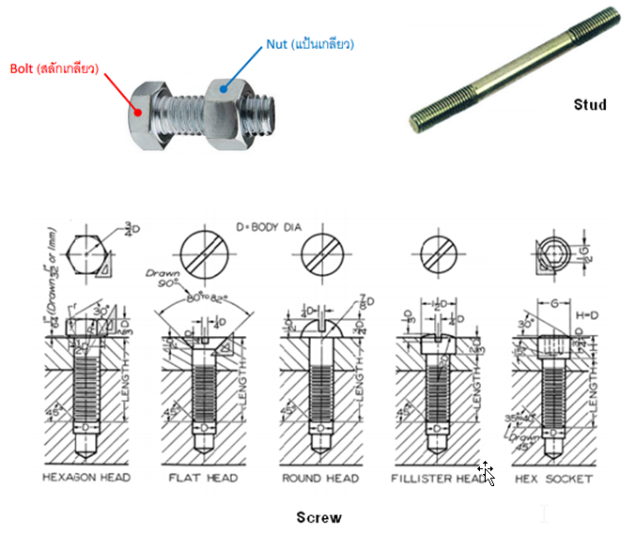
2.การแปรรูปวัสดุ (14)
การเชื่อมด้วยสลักเกลียว แป้นเกลียว (bolt and nut) และสกรู (screw)
bolt nut and screw assembly

Slide 23
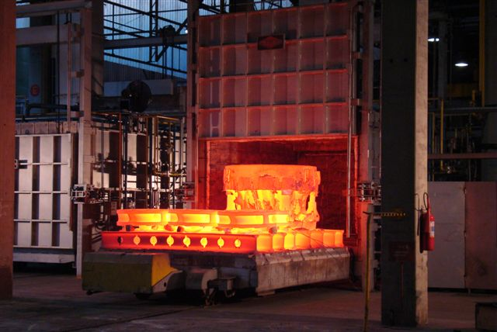
3.การปรับปรุงคุณสมบัติ (1)
การอบชุบแข็ง (Heat treatments)
การอบชุบความร้อนให้กับเหล็ก ซึ่งเป็นการผสมผสานระหว่างกระบวนการให้ความร้อน (Heating) และการปล่อยให้เย็นตัว (Cooling) โดยใช้อุณหภูมิและเวลาที่เหมาะสมกับโลหะ หรือโลหะผสมในสถานะของแข็ง (Solid State) เพื่อให้ได้คุณสมบัติที่ต้องการ (Desired Properties) โดยทั่วไปเหล็กที่มีความแข็งสูงมักจะมีความเปราะสูงและเหล็กที่มีความเหนียวสูงมักจะมีความนิ่มสูงเช่นกัน แต่ข้อพึงสังเกตคือ เรามักจะต้องการเหล็กที่มีทั้งความแข็งและความเหนียวในชิ้นงานเดียวกัน สิ่งที่จะมาช่วยแก้ปัญหานี้ได้ก็คือ การอบชุบโลหะนั่นเอง
ที่มา : http://www.iitgroup.in.th/user_file/Tratamientos-t%C3%A9rmicos-del-hierro_.jpg
Heat treatments

Slide 24
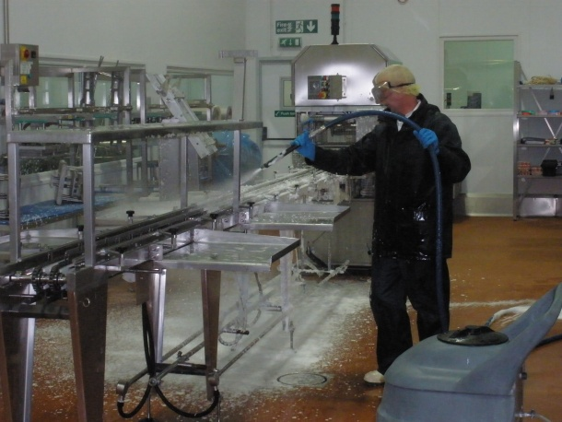
3.การปรับปรุงคุณสมบัติ (2)
การเตรียมผิว (Surface Cleaning)
คือ การกำจัดคราบสกปรกหรือการทำความสะอาดชิ้นงานก่อนเข้ากระบวนการประกอบด้วยวิธีต่าง ๆ วิธีนี้จะเป็นการกำจัดอนุภาคเหล็ก ซึ่งเป็นเหตุให้เกิดสนิมหากปล่อยทิ้งไว้บนผิวแสตนเลส เช่น เมื่อถูกปนเปื้อนด้วยฝุ่นผงจากเหล็กซึ่งเป็นฝุ่นจากงานขัดสนิมเหล็ก
ที่มา : http://www.europeancleaningjournal.com/images/cms/magazine_articles_386_1_main.jpg
Surface Cleaning

Slide 25
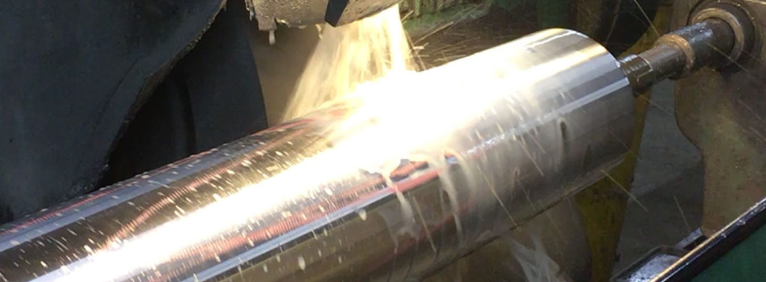
3.การปรับปรุงคุณสมบัติ (3)
การปรับปรุงพื้นผิว (Surface treatments)
การปรับปรุงพื้นผิวจะช่วยให้โลหะที่ระดับพื้นผิว (ความลึกไม่มาก) เกิดการเปลี่ยนสภาพไป ส่งผลให้เกิดความทนทานต่อการเสียดสี การสึกหรอ ความล้า รวมทั้งการกัดกร่อน ได้ดียิ่งขึ้น
ที่มา : https://www.mexicalichrome.com/default/cache/file/D9E0D5E0-01B7-4CC3-8A644EAB60A9DE74_bodyimage.jpg
Surface treatments

Slide 26
3.การปรับปรุงคุณสมบัติ (4)
การชุบโลหะด้วยไฟฟ้า (Electroplating)
กระบวนการผ่านกระแสไฟฟ้าเข้าไปในสารละลายเกลือของโลหะ (Metallic salts) แล้วทำให้อิออนบวกวิ่งมารับประจุไฟฟ้าลบที่ชิ้นงาน ซึ่งทำหน้าที่เป็นขั้วลบ (Cathode) จึงทำให้เกิดเป็นชั้นผิวบางของโลหะมาเคลือบอยู่บนผิวด้านนอกของชิ้นงาน
การชุบทองแดง นิกเกิล โครเมียม (Cu-Ni-Cr Plating) จัดอยู่ในประเภทการชุบโลหะด้วยไฟฟ้า การชุบโลหะด้วยไฟฟ้าเป็นกระบวนการที่นิยมใช้กันมาก เนื่องจากสามารถนำโลหะ และอโลหะหลายชนิดมาทำการเคลือบผิว ในขณะเดียวกันก็สามารถเลือกโลหะที่จะนำมาเคลือบผิวได้หลากหลายชนิดด้วย
Electroplating

Slide 27
3.การปรับปรุงคุณสมบัติ (5)
การชุบโลหะด้วยเคมี(Coating)
การชุบโลหะด้วย (Electroless plating) คือ กระบวนการจับตัวของโลหะที่ผิวหน้าวัตถุ ที่เกิดจากปฏิกิริยาทางเคมี โดยไม่ใช้กระแสไฟฟ้า ตัวอย่าง เช่น การชุบทองแดง และนิกเกิล แบบไม่ใช้กระแสไฟฟ้า ลงบนแผ่นวงจรพิมพ์ (Printed circuit boards, PCB)
Electroless plating

Slide 28
3.การปรับปรุงคุณสมบัติ (6)
การเคลือบสุญญากาศ (vacuum coating)
การเคลือบในสุญญากาศ สามารถแบ่งได้เป็น 2 กลุ่มใหญ่ๆ คือ
Chemical Vapor Deposition : CVD อาศัยการแตกตัวของสารเคมีในสภาพแก๊สและเกิดปฏิกิริยาเคมีเป็นสารใหม่เคลือบบนผิววัสดุ
Physical Vapor Deposition : PVD อาศัยการทำให้อะตอมสารเคลือบหลุดออกจากผิวสารเคลือบด้วยความร้อนหรือการถ่ายเทโมเมนตัมแล้วฟุ้งกระจายเข้าจับและยึดติดกับผิววัสดุรองรับ
vacuum coating
ที่มา : http://vttf.buu.ac.th/index.php?option=com_content&view=article&id=22&Itemid=34

